Slide 1

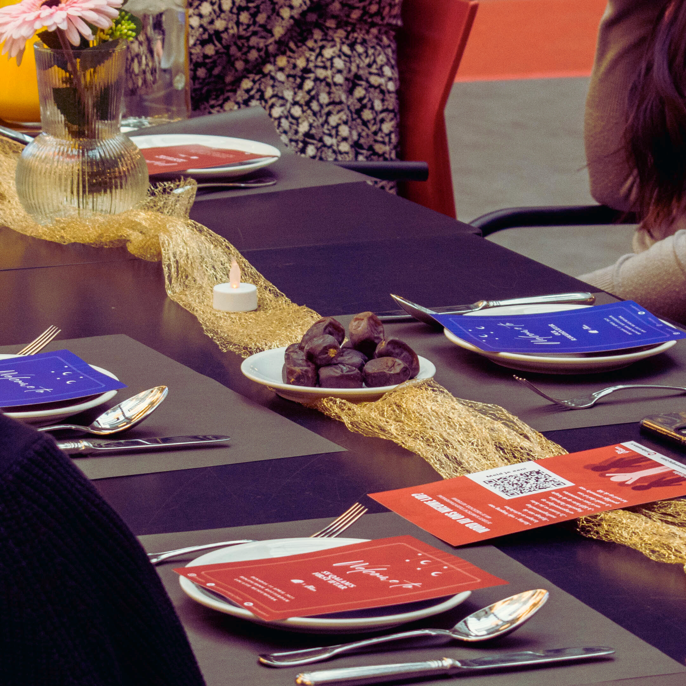















R
amadan
Iftar
19 MAART 2024, DINSDAG
INLOOP 16:45 | AANVANG 17:15
HOGESCHOOL ROTTERDAM
Kralingse Zoom 91, 3063 ND Rotterdam
Meld je aan
via de QR-code
svqalam
Studentenvereniging Qalam
info@svqalam.nl
Included.hr
Included.hr
Included@hr.nl

